Slide 1


MARKETING DIGITAL
DANIELA VELASCO GIRON
TECNOLOGÍA EN DESARROLLO DE SOFTWARE

Slide 2



Marketing Digital
Si ustedes desarrollaran una aplicación y el día de mañana estuviera terminada, ¿Cómo conseguirían sus primeros 100 usuarios?

Slide 3
Que es Marketing Digital?
Es el conjunto de prácticas que se desarrollan mediante canales, plataformas y tecnologías digitales para conectar a las organizaciones con sus usuarios o clientes.

Slide 4

Por qué surge el Marketing Digital?
Marketing Tradicional
Empresa → Medio → Público

Slide 5
Marketing Tradicional Vs Digital
Marketing Tradicional | Marketing Digital
Televisión | YouTube
Radio | Podcast
Periódicos | Blogs / Medios digitales
Vallas | Publicidad digital
Correo físico | Correo electrónico
Tienda física | Comercio electrónico

Slide 6
EJEMPLOS

Slide 7

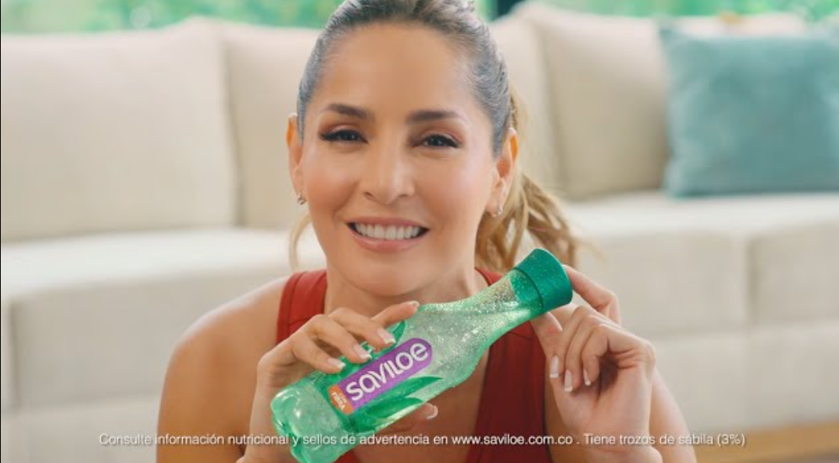
Marketing Tradicional - Televisión

Slide 8
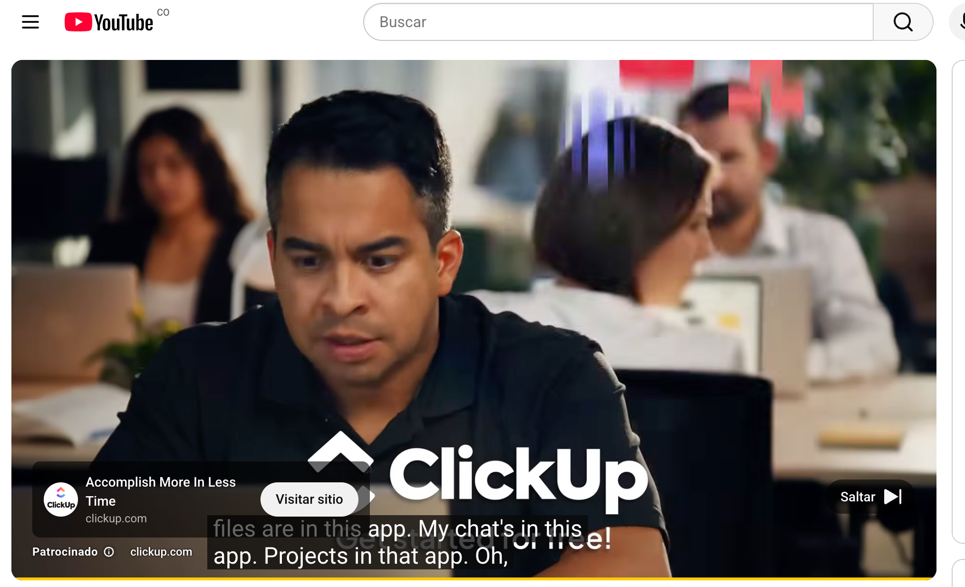
Marketing Digital - YouTube

Slide 9
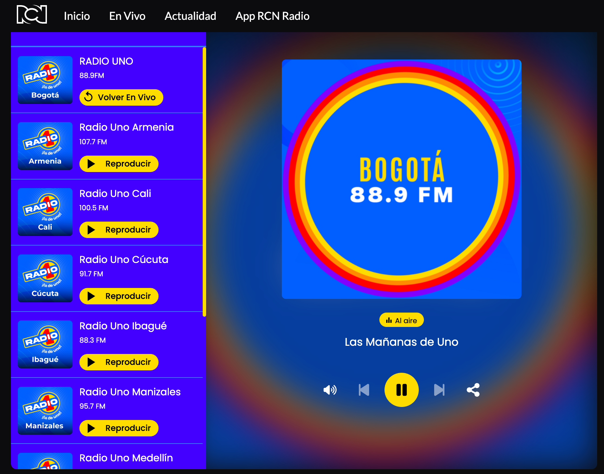
Marketing Tradicional - Radio

Slide 10

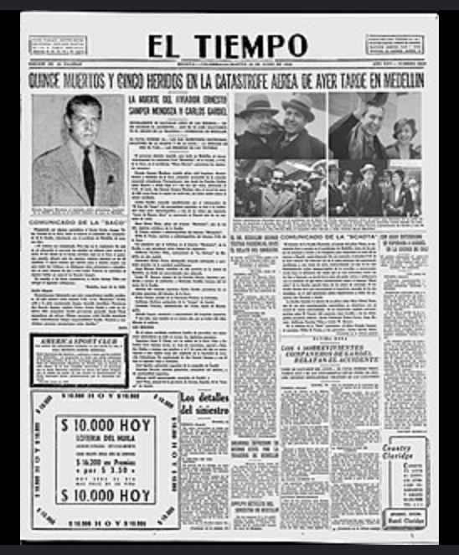
Marketing Tradicional – Periódicos

Slide 11
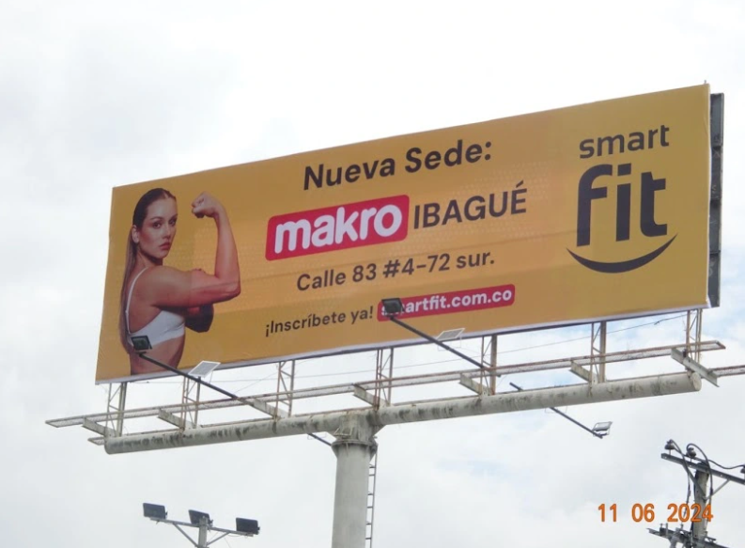
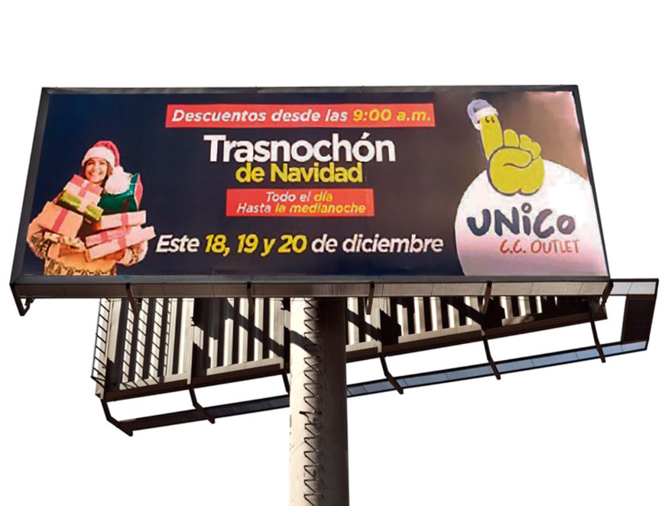
Marketing Tradicional – Vallas

Slide 12
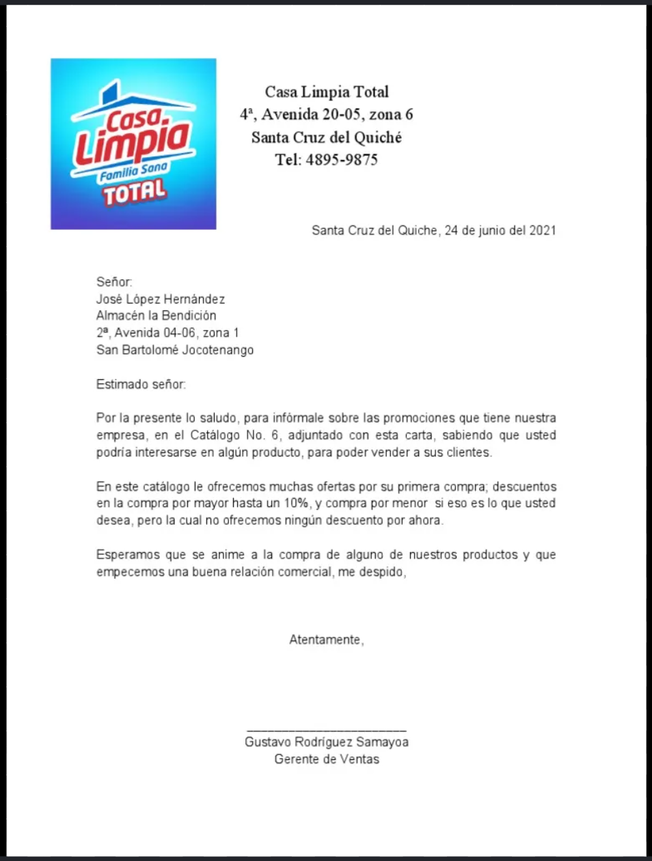
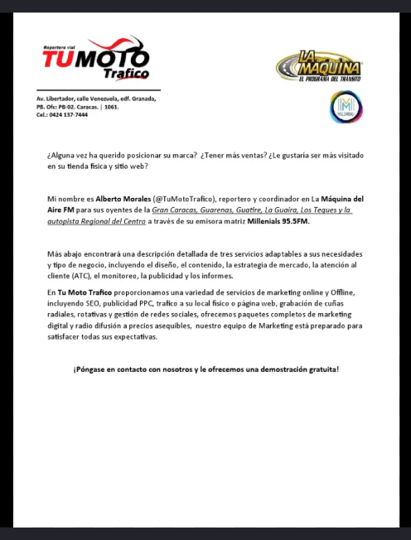
Marketing Tradicional – Correo físico

Slide 13
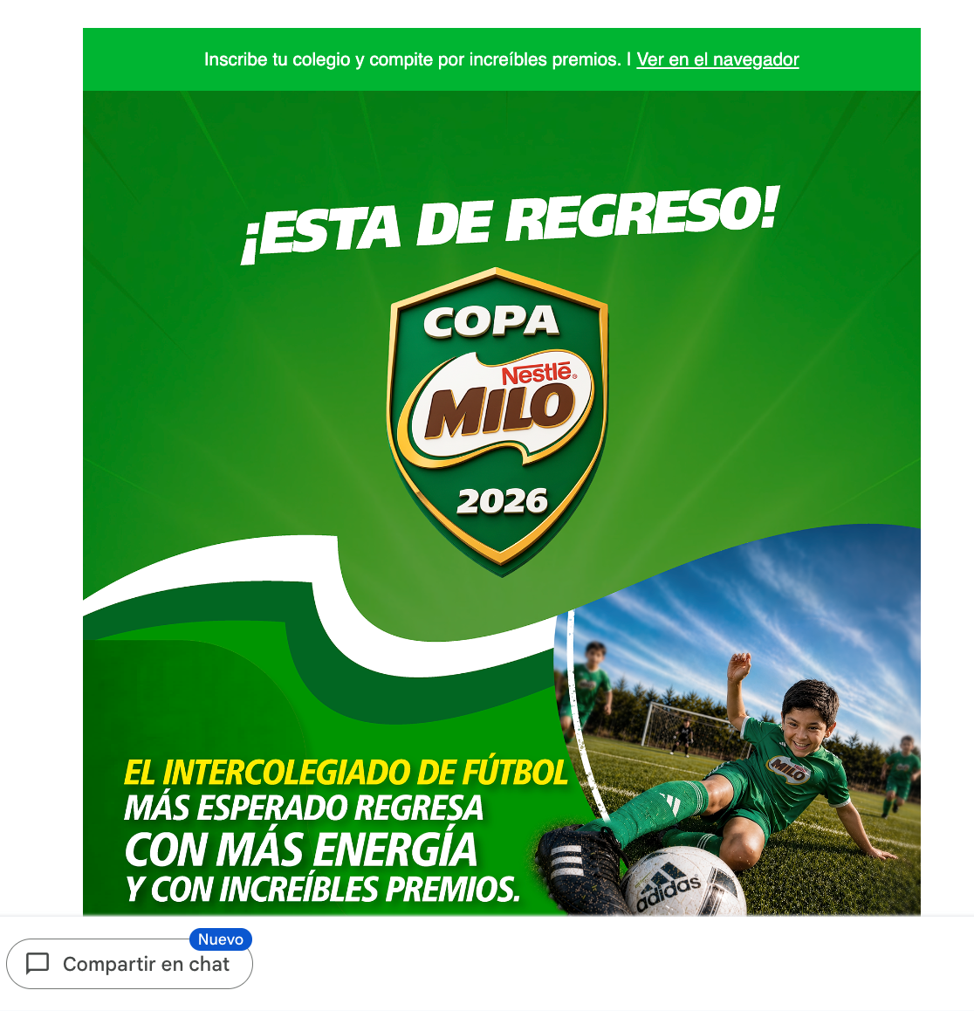
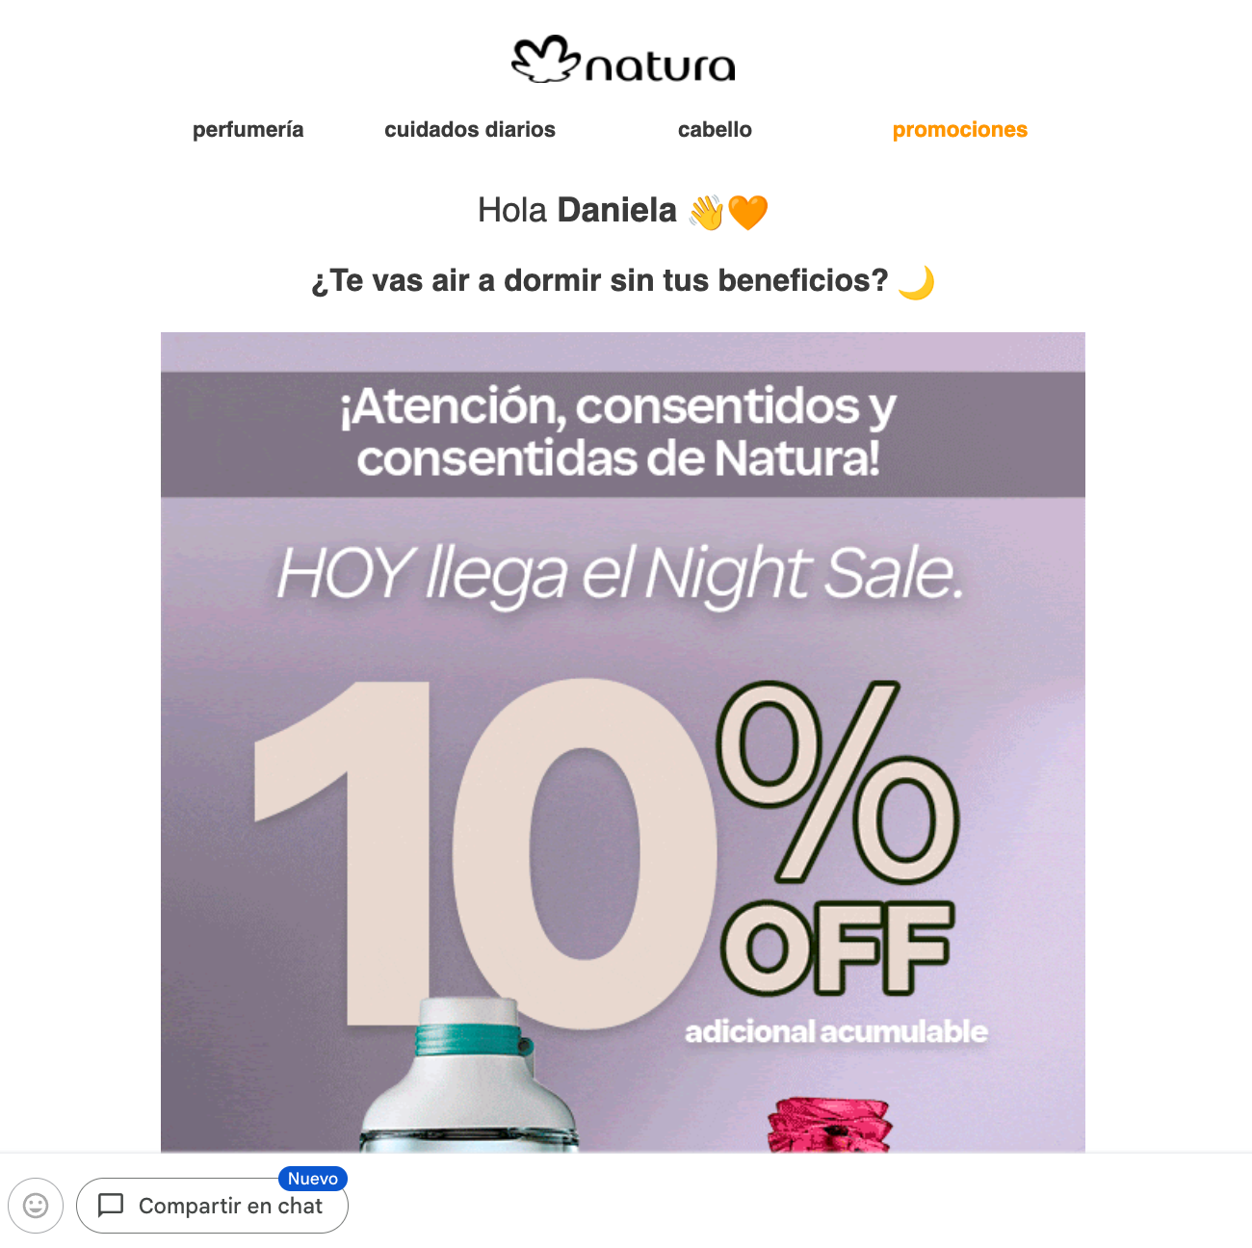
Marketing Digital – Correo electrónico

Slide 14
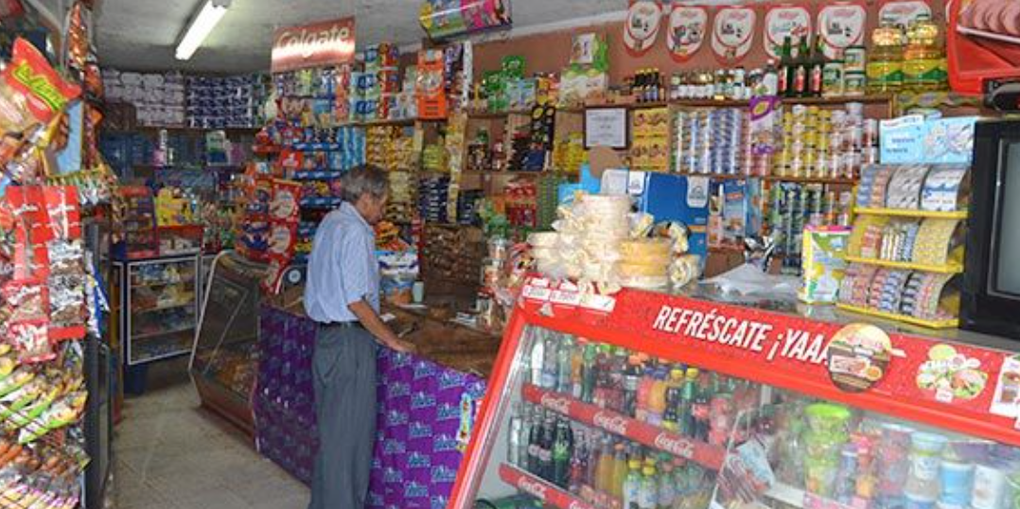
Marketing Tradicional – Tienda física

Slide 15
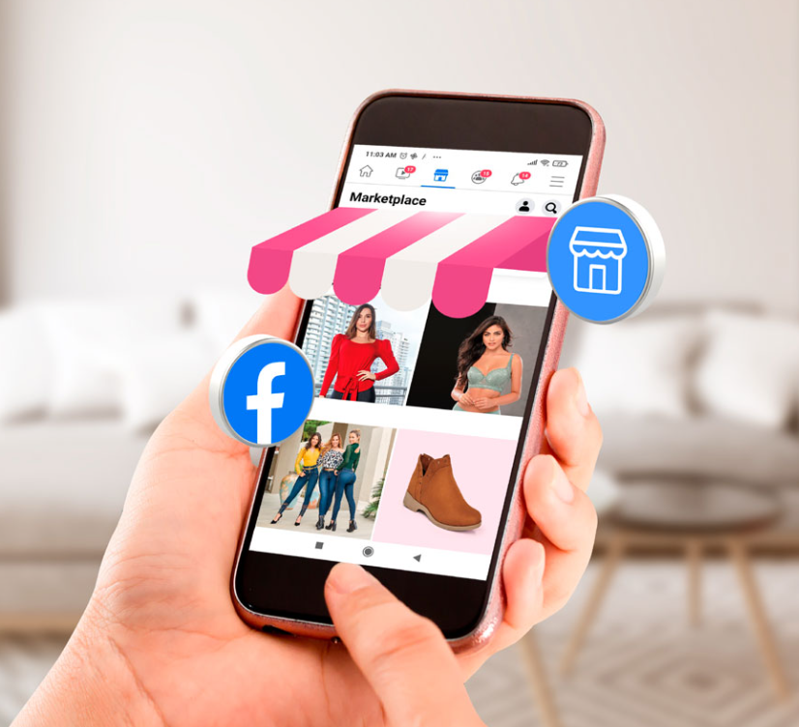
Marketing Tradicional – Comercio electrónico

Slide 16
Dónde se desarrolla el Marketing Digital?
Sitios web
Redes sociales
Aplicaciones móviles
Correo electrónico
Comercio electrónico
Plataformas de video

Slide 17
LAS REDES SOCIALES SON UNICAMENTE UNO DE LOS CANALES DEL MARKETING DIGITAL

Slide 18
Que busca el Marketing Digital?
ATRAER → INTERACTUAR → CONVERTIR → FIDELIZAR
Atraer: Conseguir que el usuario conozca la marca
Interactuar: Generar interés y comunicación
Convertir: Lograr una acción deseada
Fidelizar: Mantener la relación con el usuario

Slide 19
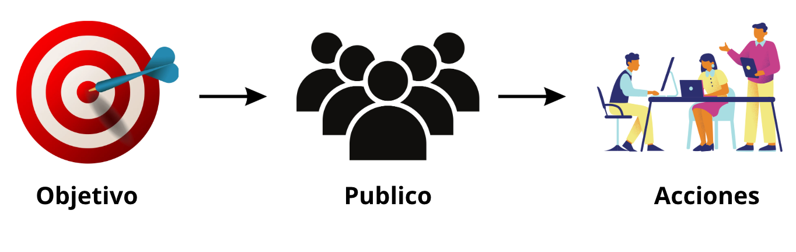
Que es una Estrategia de Marketing Digital?
Plan estructurado de decisiones y acciones orientado a alcanzar objetivos específicos mediante el uso de canales y recursos digitales, teniendo en cuenta las características de una audiencia determinada.

Slide 20
Por qué necesitamos una estrategia?
Sin estrategia
Publicar → Publicar → Publicar → No se obtiene respuesta.
Con estrategia
Objetivo → Audiencia → Plan → Acción → Medición → Mejora

Slide 21
TENER MUCHAS PUBLICACIONES SIGNIFICA TENER UNA BUENA ESTRATEGIA?

Slide 22
A quién queremos llegar?
Ejemplo:
Tenemos una aplicación para aprender programación
Le hablamos a:
Niños de 10 años?
Estudiantes profesionales?
Personas que quieren aprender desde cero?

Slide 23
LA ESTRATEGIA CAMBIA DEPENDIENDO DE LA AUDIENCIA.

Slide 24
Tabla de audiencias
Características | Ejemplo
Producto / Servicio | Aplicación para programar
Edad | 18-30 años
Ocupación | Estudiantes
Necesidad | Aprender a programar
Problema | No saben por dónde comenzar
Intereses | Tecnología, Videojuegos
Canal digital | TikTok, YouTube, Instagram
Motivación | Conseguir empleo
Comportamiento | Visualiza tutoriales

Slide 25
CONOCER A NUESTRA AUDIENCIA NOS PERMITE TOMAR MEJORES DECISIONES.

Slide 26
PREGUNTAS

Slide 27
Actividad
Cada grupo seleccionará un producto, servicio o solución tecnológica y un canal digital y tradicional para construir una tabla de audiencias. Además, deben responder las siguientes preguntas:
1. La audiencia es exactamente la misma en ambos medios?
2. Qué caracteristicas de la audiencia cambian al utilizar un medio diferente?
3. Qué medios consideran más adecuados para el producto seleccionado?
Grupo de 3
Documento en pdf
Enviar al correo electronico el 18 de agosto del 2026
Socialización en clase

Slide 28

GRACIAS.

Slide 29


